Slide 1
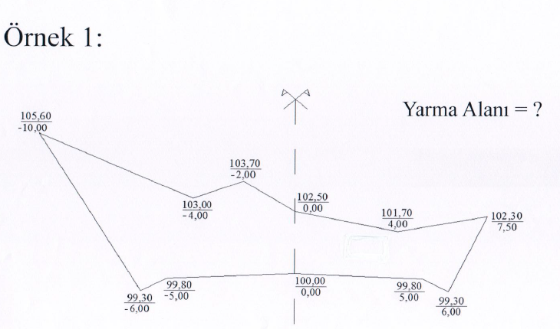

Slide 2
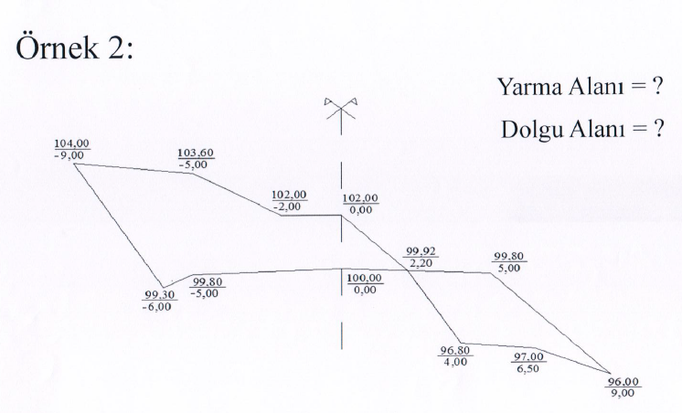

Slide 3
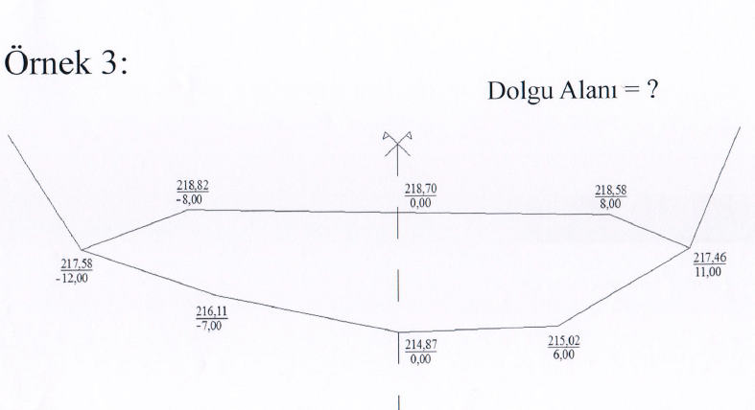

Slide 4
Aşağıda verilen enkesit üzerindeki noktaların eksik bilgilerini tamamlayıp, toplam dolgu ve yarma alanlarını hesaplayınız. Dolgu şevi eğimi 2/3 (2 düşey, 3 yatay)

Slide 5
Aşağıda verilen enkesit üzerindeki noktaların eksik bilgilerini tamamlayıp, toplam dolgu ve yarma alanlarını hesaplayınız. Dolgu şevi eğimi 2/3 (2 düşey, 3 yatay)

